Slide 1
FKB CAMPUS · FIRMENKUNDENAKADEMIE · M20
Netzwerk & Sichtbarkeit
Strategisches Beziehungskapital aufbauen und Fachexpertise im Markt positionieren
KOMPETENZFELD
KOMPETENZSTUFE
VERSION
K-06 Führung & Entwicklung
Stratege
v0.4
Benedikt Zoller Coaching · FKB Campus · 2026
Trainer-Präsentation

Slide 2
LERNZIELE · M20
Was Sie heute mitnehmen
▸ Eigenes Netzwerk nach Stärke, Brücken und Lücken analysieren und Erweiterungsstrategie ableiten
▸ Verschiedene Netzwerk-Kanäle nach strategischer Eignung bewerten
▸ Persönliche Sichtbarkeitsstrategie entwickeln
▸ 90-Tage-Netzwerkstrategie mit konkreten Aktivitäten gestalten
▸ Operative Netzwerkpflege von strategischem Beziehungsaufbau unterscheiden
Benedikt Zoller Coaching · FKB Campus · M20

Slide 3
M20 · INHALT
Dimension 1: Internes Netzwerk
Die häufig unterschätzte Dimension. Wer im eigenen Haus als kompetenter Ansprechpartner bekannt ist, bekommt:
▸ Interne Empfehlungen aus Privatkundenbereichen
▸ Frühzeitige Informationen über anstehende Regulierungen oder Strategieänderungen
▸ Unterstützung bei komplexen Fällen durch Spezialisten (Immobilien, Strukturierte Finanzierung, Ausland)
Netzwerkanker intern: Bereichsleiter FK, Kreditspezialisten, Risikomanager, Privatkundenberater mit Unternehmerkunden, Verbundpartner-Spezialisten (R+V, Union Investment).
Benedikt Zoller Coaching · FKB Campus · M20

Slide 4
M20 · INHALT
Dimension 2: Verbundpartner-Netzwerk
Strategischer Nutzen: Verbundpartner können den Berater bei ihren eigenen Kundenkontakten empfehlen; der Berater positioniert sich als Koordinator der gesamten Verbundleistung.
Konkrete Formate, die in der Praxis funktionieren:
▸ Gemeinsame Kundenveranstaltungen mit R+V oder Union Investment: Der FK-Berater tritt als Co-Moderator auf und gewinnt Sichtbarkeit bei Kunden anderer Berater.
▸ Monatlicher Jour fixe (30 Min.) mit dem R+V-Gebietsleiter oder UIN-Regionalbetreuer: Leads gegenseitig teilen, aktuelle Cross-Selling-Opportunitäten besprechen.
▸ Internes Cross-Selling-Meeting: Privatkundenberater mit Unternehmerkunden systematisch ansprechen – das ist im Alltag oft der schnellste Weg zu Neukunden, wird aber selten als aktives Format geführt.
Benedikt Zoller Coaching · FKB Campus · M20

Slide 5
M20 · INHALT
Dimension 3: Markt-Netzwerk
## 4.3 Netzwerkanalyse: Den eigenen Status realistisch einschätzen
Vor jeder Netzwerkstrategie steht die Analyse. Nicht: „Wie viele Kontakte habe ich?" – sondern: „Welche Verbindungen fehlen mir für meine Ziele?"
Benedikt Zoller Coaching · FKB Campus · M20

Slide 6
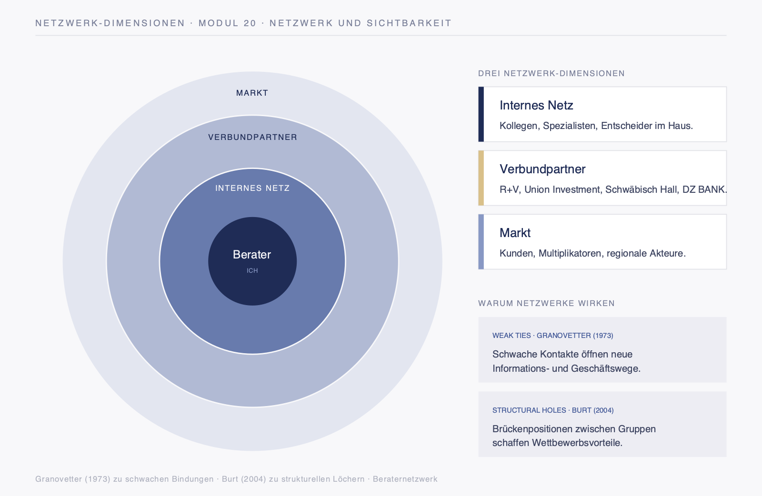
M20 · SCHAUBILD
Netzwerk-Dimensionen eines FK-Beraters
Benedikt Zoller Coaching · FKB Campus · M20
Schaubild

Slide 7
M20 · INHALT
Das Netzwerk-Audit (3 Fragen)
Frage 1: Stärke meiner bestehenden Verbindungen
Frage 2: Wo sind meine strukturellen Lücken?
▸ In welchen Branchen kenne ich niemanden außer meinen eigenen Kunden?
▸ Mit welchen Multiplikatoren hätte ich gerne Kontakt, aber noch keinen?
▸ Welche internen Bereiche kenne ich zu wenig?
Frage 3: Wo liegt mein Broker-Potenzial?
▸ Welche zwei Gruppen in meinem Netzwerk kennen sich nicht, würden aber voneinander profitieren?
▸ Wo kann ich durch Zusammenführen Mehrwert stiften – ohne Eigeninteresse?
## 4.4 Sichtbarkeit: Expertise sichtbar machen ohne Eigenwerbung
Sichtbarkeit entsteht nicht durch Selbstlob, sondern durch konsistente Fachkompetenz, die anderen nutzt. Die wirkmächtigsten Formate:
Benedikt Zoller Coaching · FKB Campus · M20

Slide 8
M20 · INHALT
Format 1: Fachbeiträge und Impulse
Was: Kurze, prägnante Wissensimpulse – nicht als Werbung, sondern als echten Mehrwert für Netzwerkkontakte.
Beispiele:
▸ Monatliche E-Mail an 5–10 Steuerberater mit einem aktuellen Branchenhinweis: „Für Ihre Mandanten in der Landwirtschaft: GAP-Änderungen ab Q3 2026 – was das für Investitionsfinanzierungen bedeutet" (Hinweis: Regelmäßige E-Mail-Kommunikation an externe Multiplikatoren ist datenschutzrechtlich und complianceseitig vorab mit der Compliance-/Datenschutzabteilung der Bank abzustimmen. Empfehlung: Kommunikation über offizielle Bank-Einladungen oder bankveranstaltete Formate läuft oft reibungsloser.)
▸ Kurzer Vortrag (15 Min.) bei IHK-Frühstück zu einem konkreten Finanzierungsthema
▸ LinkedIn-Post mit einer praxisnahen Erkenntnis aus einem anonymisierten Kundengespräch
Benedikt Zoller Coaching · FKB Campus · M20

Slide 9
M20 · INHALT
Format 2: Empfehlungen geben, bevor man welche bekommt
Praxisregel: „Ein guter Netzwerkpartner merkt, dass er zu mir gehört, bevor er das erste Mal mit mir gearbeitet hat."
Benedikt Zoller Coaching · FKB Campus · M20

Slide 10
M20 · INHALT
Format 3: Präsenz in Gremien und Verbänden
Strategisch wählen: Nicht jede Mitgliedschaft lohnt sich. Kriterien:
▸ Sind meine Zielkunden oder ihre Berater dort aktiv?
▸ Gibt es eine Möglichkeit, sich inhaltlich einzubringen (Vortrag, Arbeitskreis)?
▸ Lässt sich die Zeitinvestition rechtfertigen (qualitativ hochwertige Kontakte)?
Empfehlungen für FK-Berater in Süddeutschland – bewährteste Formate nach Zeitaufwand und Netzwerkqualität:
Benedikt Zoller Coaching · FKB Campus · M20

Slide 11
M20 · INHALT
Format 4: Digitale Sichtbarkeit (nachrangig, selektiv)
## 4.5 Der 90-Tage-Netzwerkplan
Ein Netzwerk entsteht nicht durch einmalige Aktionen. Es braucht ein System – klein, aber regelmäßig.
## 4.6 Praxiscase: Stefan Köhler – vom Geheimtipp zur Autorität
Ausgangssituation
Stefan arbeitet hart, berät gut – aber er ist unsichtbar.
Was Stefan verändert (in 90 Tagen)
Monat 1 – Analyse & Positionierung:
▸ Stefan erstellt seine persönliche Netzwerkkarte. Ergebnis: Intern gut vernetzt, intern überbekannt. Extern: kaum Kontakte außerhalb seiner eigenen Kunden.
▸ Er identifiziert drei Multiplikatoren, die für sein Zielfeld entscheidend sind: (1) der größte Steuerberater für Landwirte in der Region, (2) der Geschäftsführer des regionalen Maschinenrings, (3) der BBV-Kreisverband.
▸ Er formuliert sein Positionierungsversprechen: „Ich bin der Ansprechpartner für Agrar- und Forstbetriebe ab 200 ha im Allgäu, wenn es um Investitionsfinanzierung, Betriebsumstrukturierung und Nachfolge geht."
Monat 2 – Erste Kontakte:
▸ Stefan ruft den Steuerberater an – nicht mit einem Verkaufsangebot, sondern mit einer konkreten Einladung: „Ich würde Ihnen gerne zeigen, wie wir bei Biogasinvestitionen vorgehen – vielleicht ist das für Ihre Mandanten relevant." Er bezieht sich dabei auf eine jüngste GAP-Meldung im Bayerischen Landwirtschaftlichen Wochenblatt als sachlichen Aufhänger. Der Steuerberater ist anfangs reserviert – Bankberater haben keinen guten Ruf bei Steuerberatern, die Direktvertrieb fürchten. Stefan macht deshalb keinen Produktbezug, sondern bietet ein fachliches Kurzgespräch über Fördermittel an, das dem Steuerberater selbst gegenüber seinen Mandanten nützt. → Treffen findet statt. Wäre möglich: Vorab-Kontakt über das BBV-Netzwerk oder ein gemeinsames IHK-Event hätte diesen Anruf noch einfacher gemacht.
Benedikt Zoller Coaching · FKB Campus · M20

Slide 12
M20 · INHALT
Arbeitsblatt 1: Persönliche Netzwerkkarte
(Zeichnen oder tabellarisch ausfüllen)
Benedikt Zoller Coaching · FKB Campus · M20

Slide 13
M20 · INHALT
Arbeitsblatt 2: Lückenanalyse
Benedikt Zoller Coaching · FKB Campus · M20

Slide 14
M20 · INHALT
Arbeitsblatt 3: 90-Tage-Aktionsplan
# 5. PRAXISTRANSFER
Benedikt Zoller Coaching · FKB Campus · M20

